Slide 1
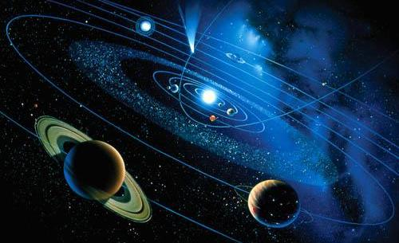
Плутон
Виконала учениця 11-А класу Машталер Людмила

Slide 2
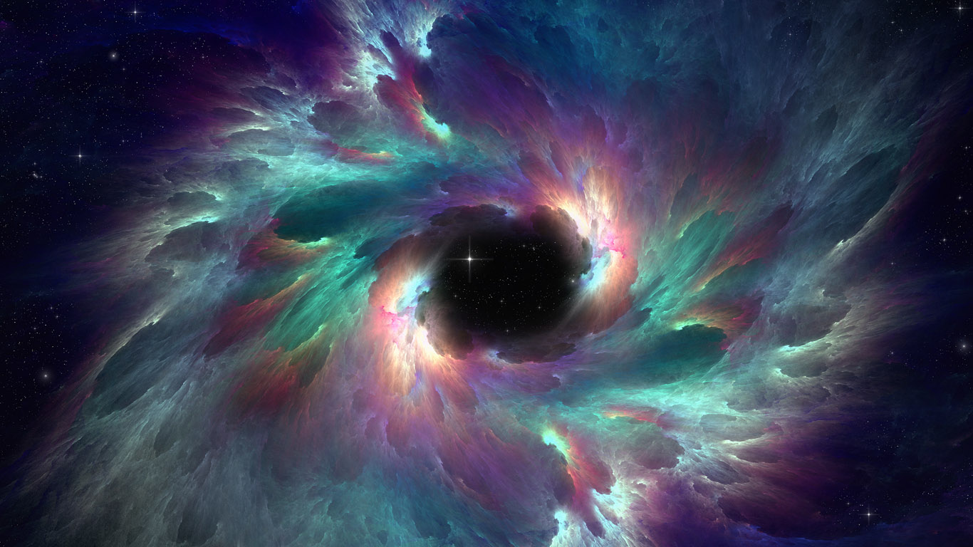
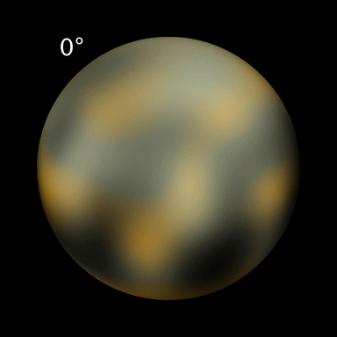
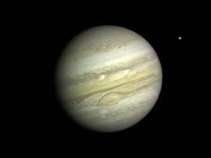
Плуто́н — одна з найбільших відомих (поряд з Ерідою) карликових планет Сонячної системи, транснептуновий об'єкт (ТНО) і десяте по масі (без урахування супутників) небесне тіло, що обертається навколо Сонця. Спочатку Плутон класифікувався як класична планета, однак зараз він вважається карликовою планетою і одним з найбільших об'єктів (можливо, найбільшим) в поясі Койпера.

Slide 3
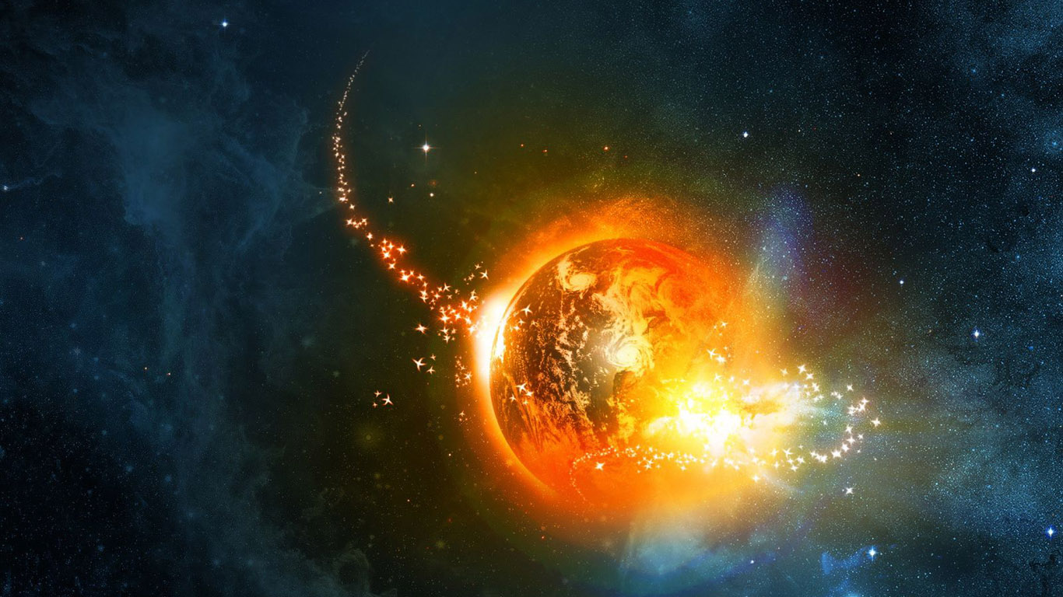
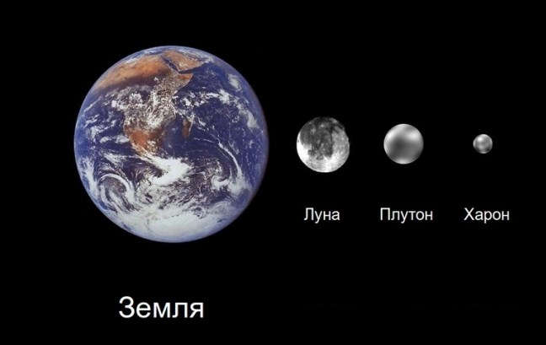
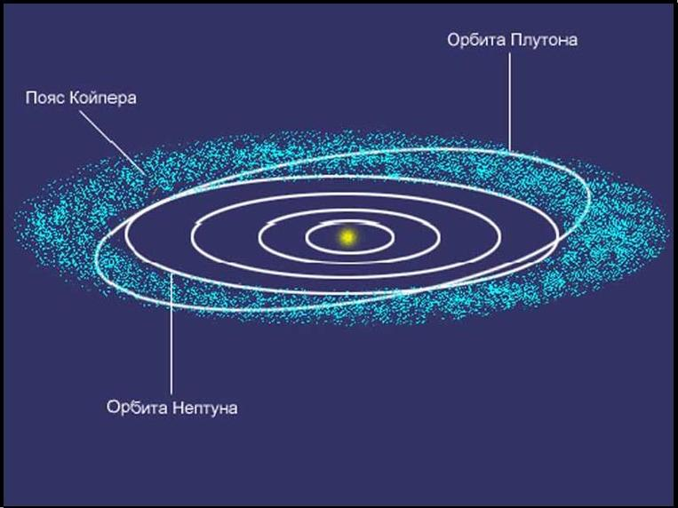
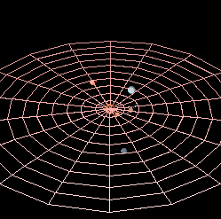
Як і більшість об'єктів в поясі Койпера, Плутон складається в основному з гірських порід і льоду і він відносно малий: його маса менша за масу Місяця в п'ять разів, а обсяг — в три рази.

Slide 4
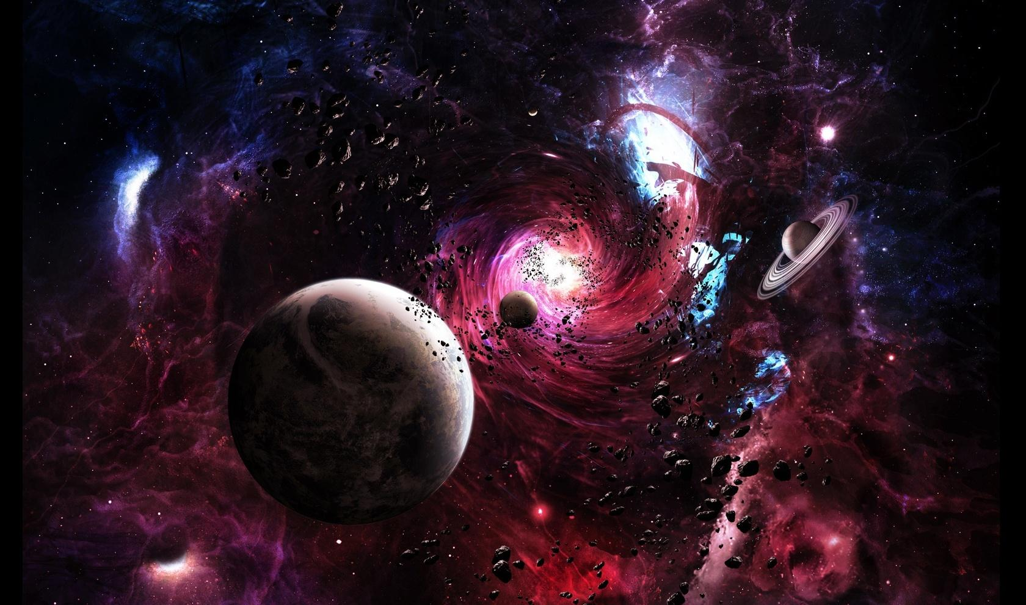
Історія
Плутон вперше був виявлений в 1930 р Клайдом Томбо в обсерваторії Лоуелла в Арізоні. Астрономи вже давно пророкували, що в Сонячній системі існує дев'ята планета, яку вони називали Планетою X.
Через рік спостережень Томбо, нарешті, виявив об'єкт з відповідною орбітою і заявив, що знайшов Планету X. Вибір назви планети був зроблений на користь імені Плутон, яке було запропоновано 11-річною школяркою з Оксфорда (на честь римського бога підземного світу).
Астрономи не могли визначити масу Плутона до відкриття його найбільшого супутника, Харона, в 1978 році. Тоді ж, визначивши масу Плутона (0,0021 маси Землі), вони змогли більш точно оцінити його розміри. Згідно з останніми даними діаметр Плутона становить 2400 км. Плутон просто крихітний, але тоді вважалося, що нічого більше ніж ця карликова планета за орбітою Нептуна немає.

Slide 5
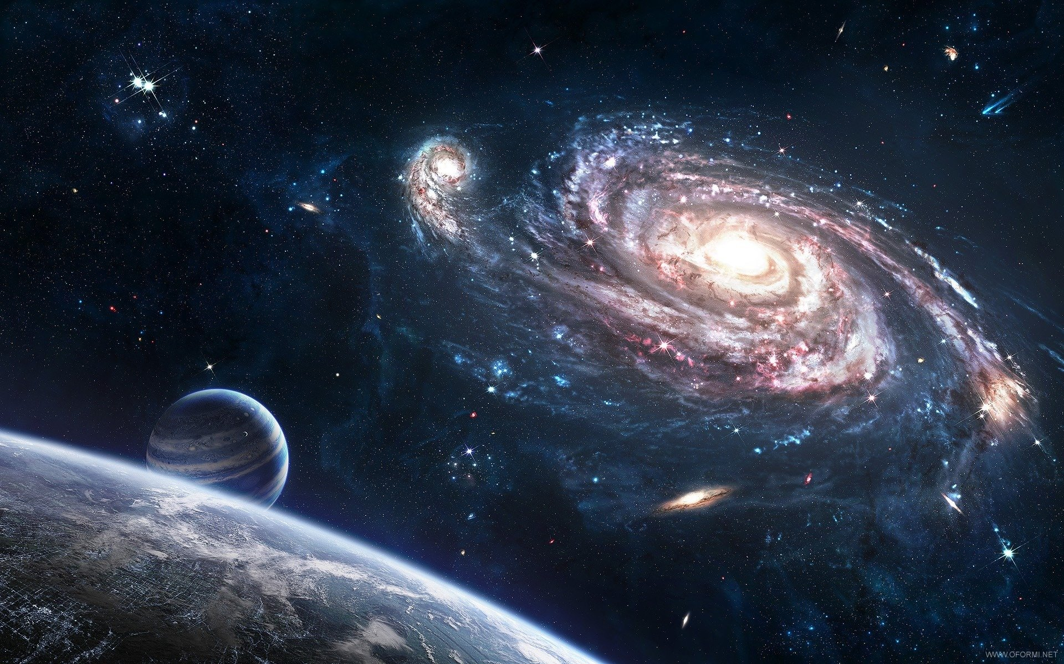
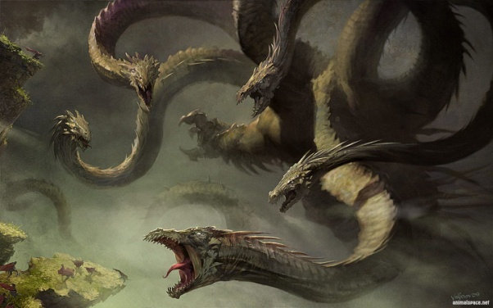
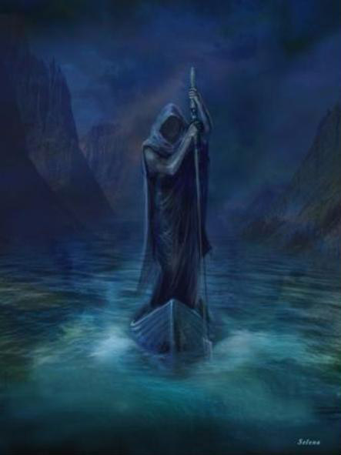
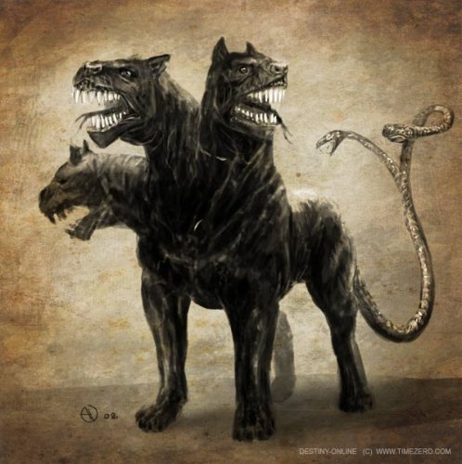
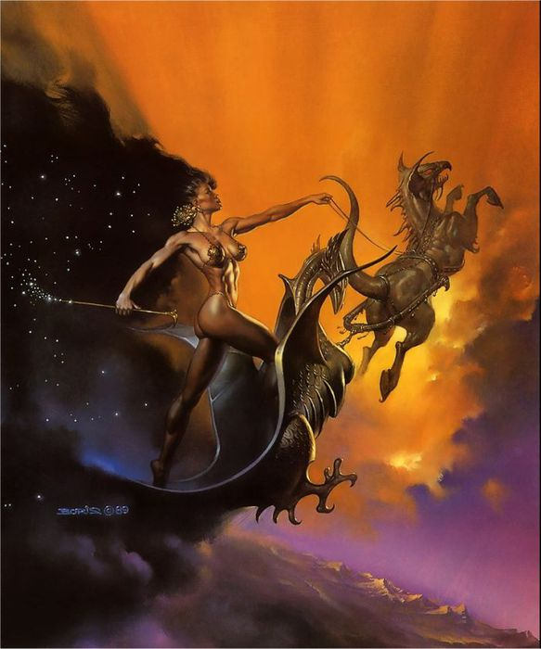
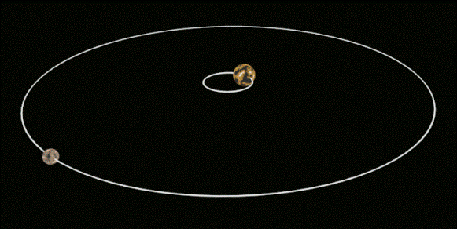
Супутники
Харон - у давньогрецікій міфології, перевізник душ померлих до підземного царства Аїда
Нікта – уособлення ночі в грецькій міфології
Гідра - міфічна потвора, стоголовий дракон; деякі перекази наділяють гідру ще й крилами.
Кербер - охоронець брами Аїда багатоголовий пес.
Стікс - одна з річок підземного царства, води якої вважали отруйними; уособлення мороку й жаху.

Slide 6
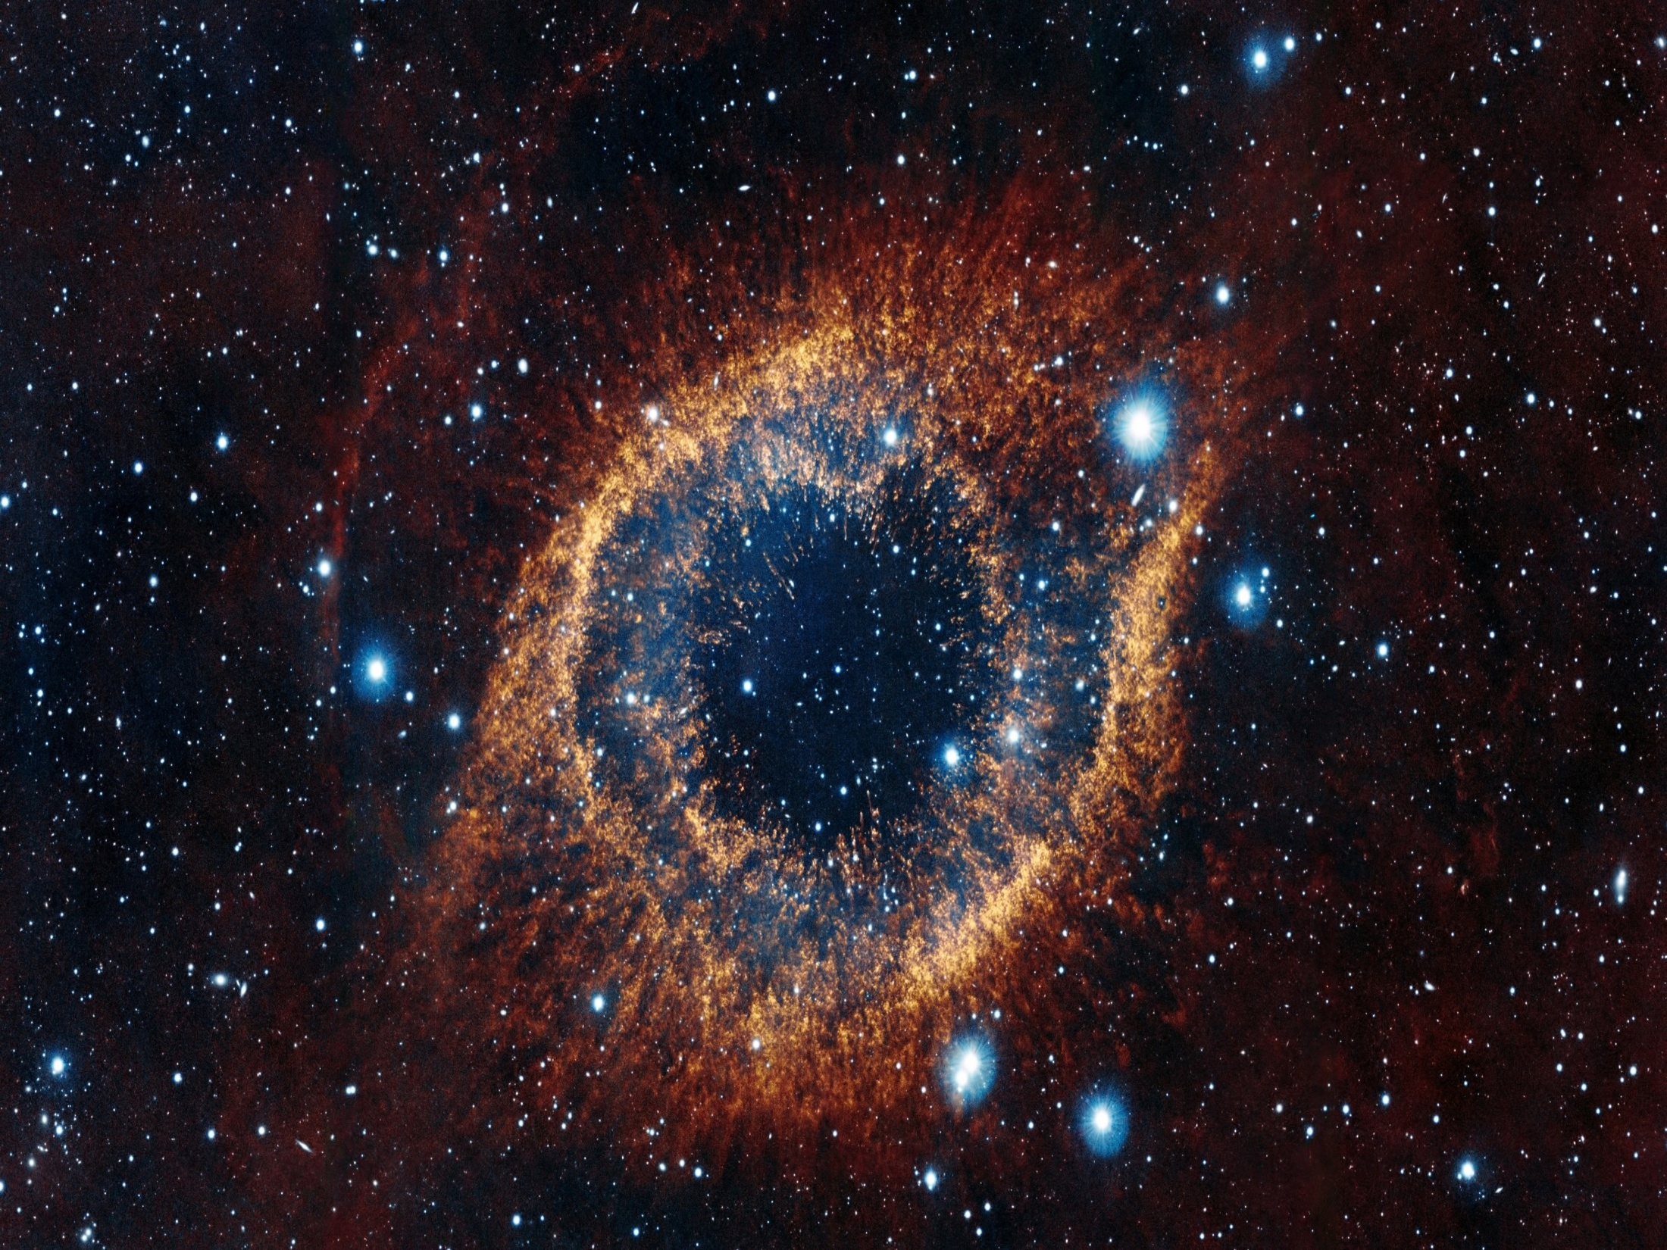
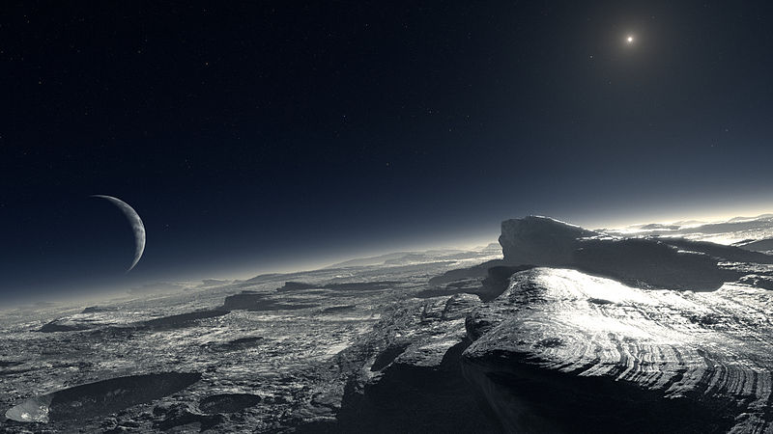
Умови
Відстань і можливості сучасних телескопів не дозволяють отримати якісні знімки поверхні Плутона.
Карти, складені за даними телескопа «Хаббл», свідчать про те, що поверхня Плутона вкрай неоднорідна.
Поверхня Плутона, звернена до Харону, містить чимало метанового льоду, в той час як протилежна сторона містить більше льоду з азоту і моноокисиду вуглецю і там майже немає метанового льоду.
Атмосфера Плутона — тонка оболонка з азоту, метану та монооксиду вуглецю, що випаровуються з поверхневого льоду.

Slide 7
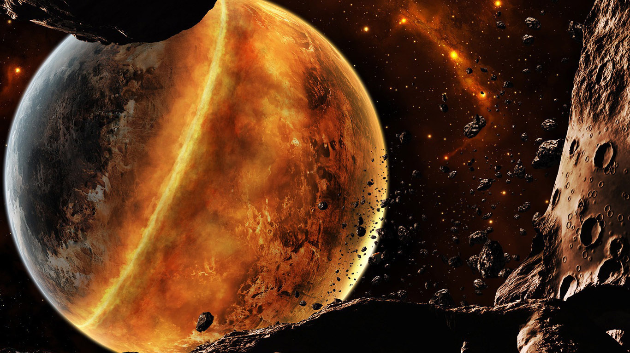
Чому Плутон – більше не 9 планета?
Після відкриття Плутона астрономи виявляли все більші і більші об'єкти в поясі Койпера.
І в 2005 році Майк Браун і його команда виявили об'єкт, що знаходиться за орбітою Плутона, який був, ймовірно, того ж розміру, а може навіть і більше. Об'єкт був пізніше перейменований в Еріду. Пізніше астрономи визначили, що вона має масу, приблизно на 25% більшу, ніж маса Плутона.
Що таке Еріда - планета або об'єкт пояса Койпера? Чим є Плутон? Остаточне рішення мало бути прийняте на XXVI Генеральній асамблеї Міжнародного астрономічного союзу, яка проходила з 14 по 25 серпня 2006 року в Празі.

Slide 8
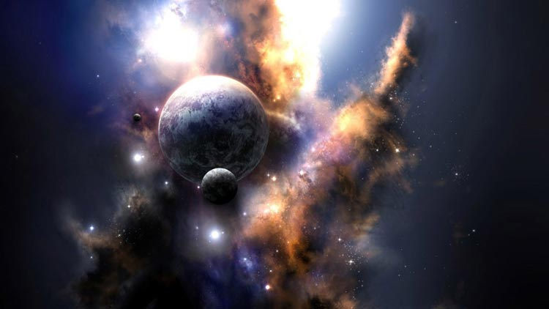
Астрономам асоціації була надана можливість проголосувати за різні варіанти визначення планети.
Один з таких варіантів збільшив би число планет до 12: Плутон і далі вважався б планетою, додатково до числа планети були б занесені Еріда і навіть Церера, яка раніше розглядалася як найбільший астероїд.
Різні пропозиції підтримували ідею 9-ти планет, а один з варіантів визначення планети приводив до викреслювання Плутона зі списку планетного клубу.
Але тоді як класифікувати Плутон? Не вважати ж його астероїдом.
Зрештою астрономи проголосували за досить суперечливе за тодішніми мірками рішення і віднесли Плутон (та інші подібні об'єкти) до нового класу об'єктів - до «карликових планет».

Slide 9
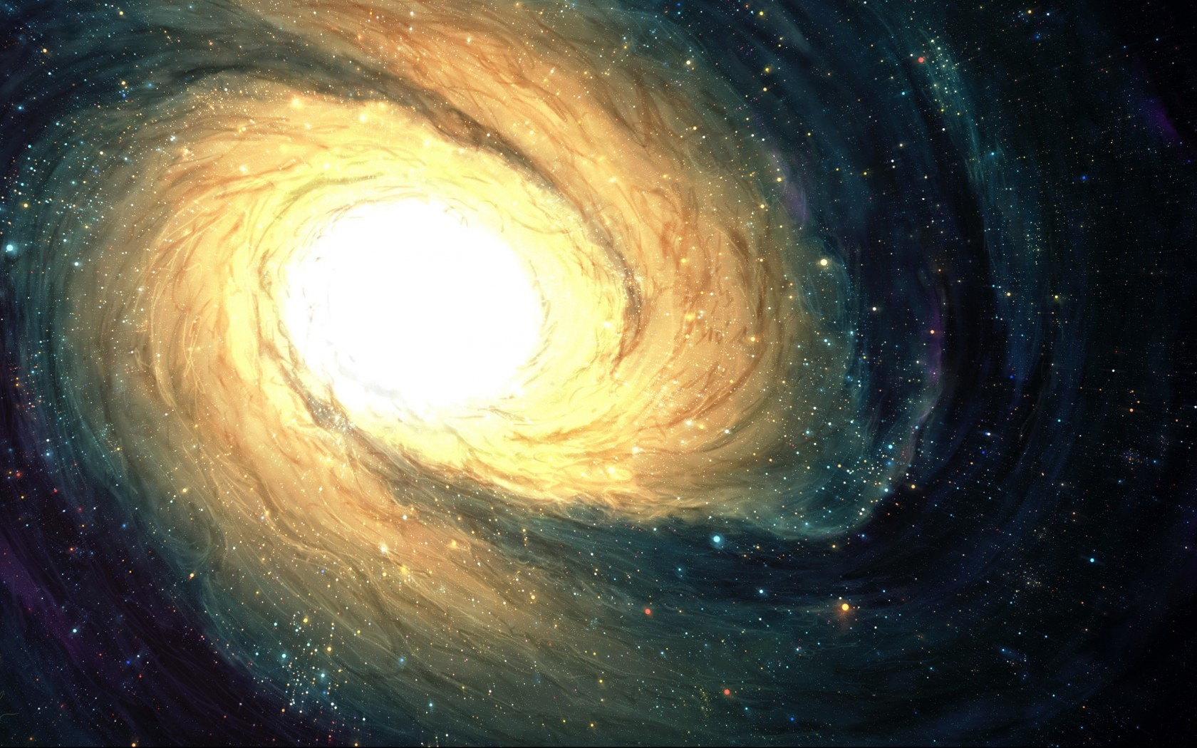
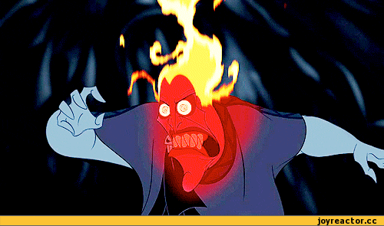
Щоб об'єкт Сонячної системи вважався планетою, він повинен відповідати чотирьом вимогам
Об'єкт повинен обертатися по орбіті навколо Сонця - і Плутон обертається.
Він повинен бути досить масивним, щоб своєю силою гравітації забезпечити собі сферичну форму - і тут з Плутоном, схоже, все в порядку.
Він не повинен бути супутником іншого об'єкта. Плутон сам має 5 супутників.
Він повинен зуміти розчистити простір навколо своєї орбіти від інших об'єктів - це правило і порушує Плутон, це головна причина того, чому Плутон НЕ планета.

Slide 10
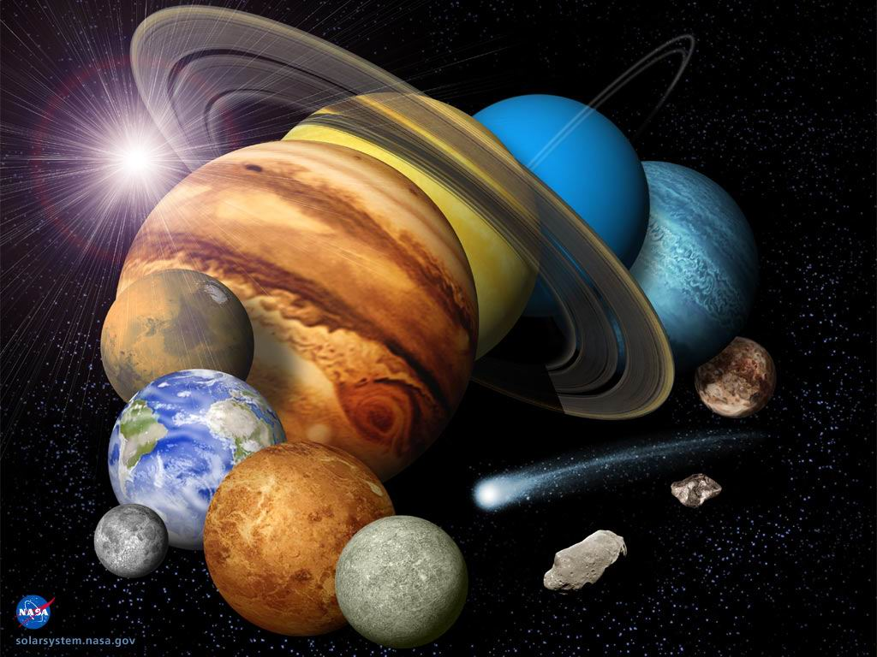
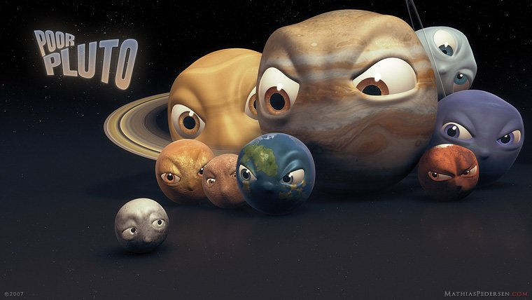
Алан Стерн — відповідальний дослідник місії НАСА «Нові обрії» — публічно висміяв рішення МАС, заявивши: «з технічних причин визначення нікуди не годиться». Стерн сказав, що, якщо вже застосовувати це визначення до Землі, Марса, Юпітера і Нептуна, що розділяють свої орбіти з астероїдами, то і їх довелося б перекласифікувати і позбавляти поточного статусу.

Slide 11
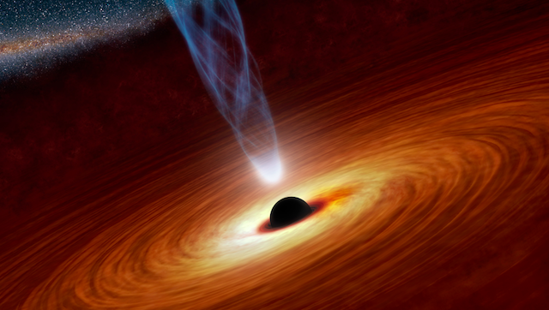
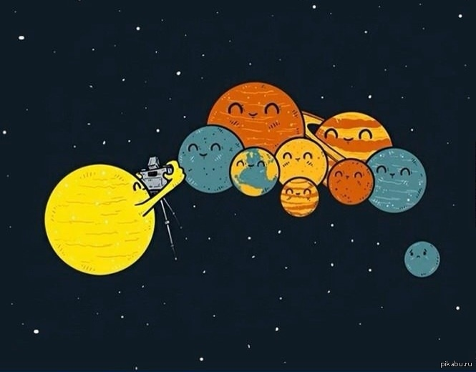
Рішення МАС перекласифікувати підтримав Майкл Браун, астроном, який знайшов Еріду. Він сказав: «Незважаючи на цю більше схожу на цирк божевільну процедуру, ми, так чи інакше, наткнулися на відповідь. Це зажадало чимало часу. В кінцевому рахунку, наука самокорегуюча, навіть якщо в обговоренні були сильні емоції»

Slide 12
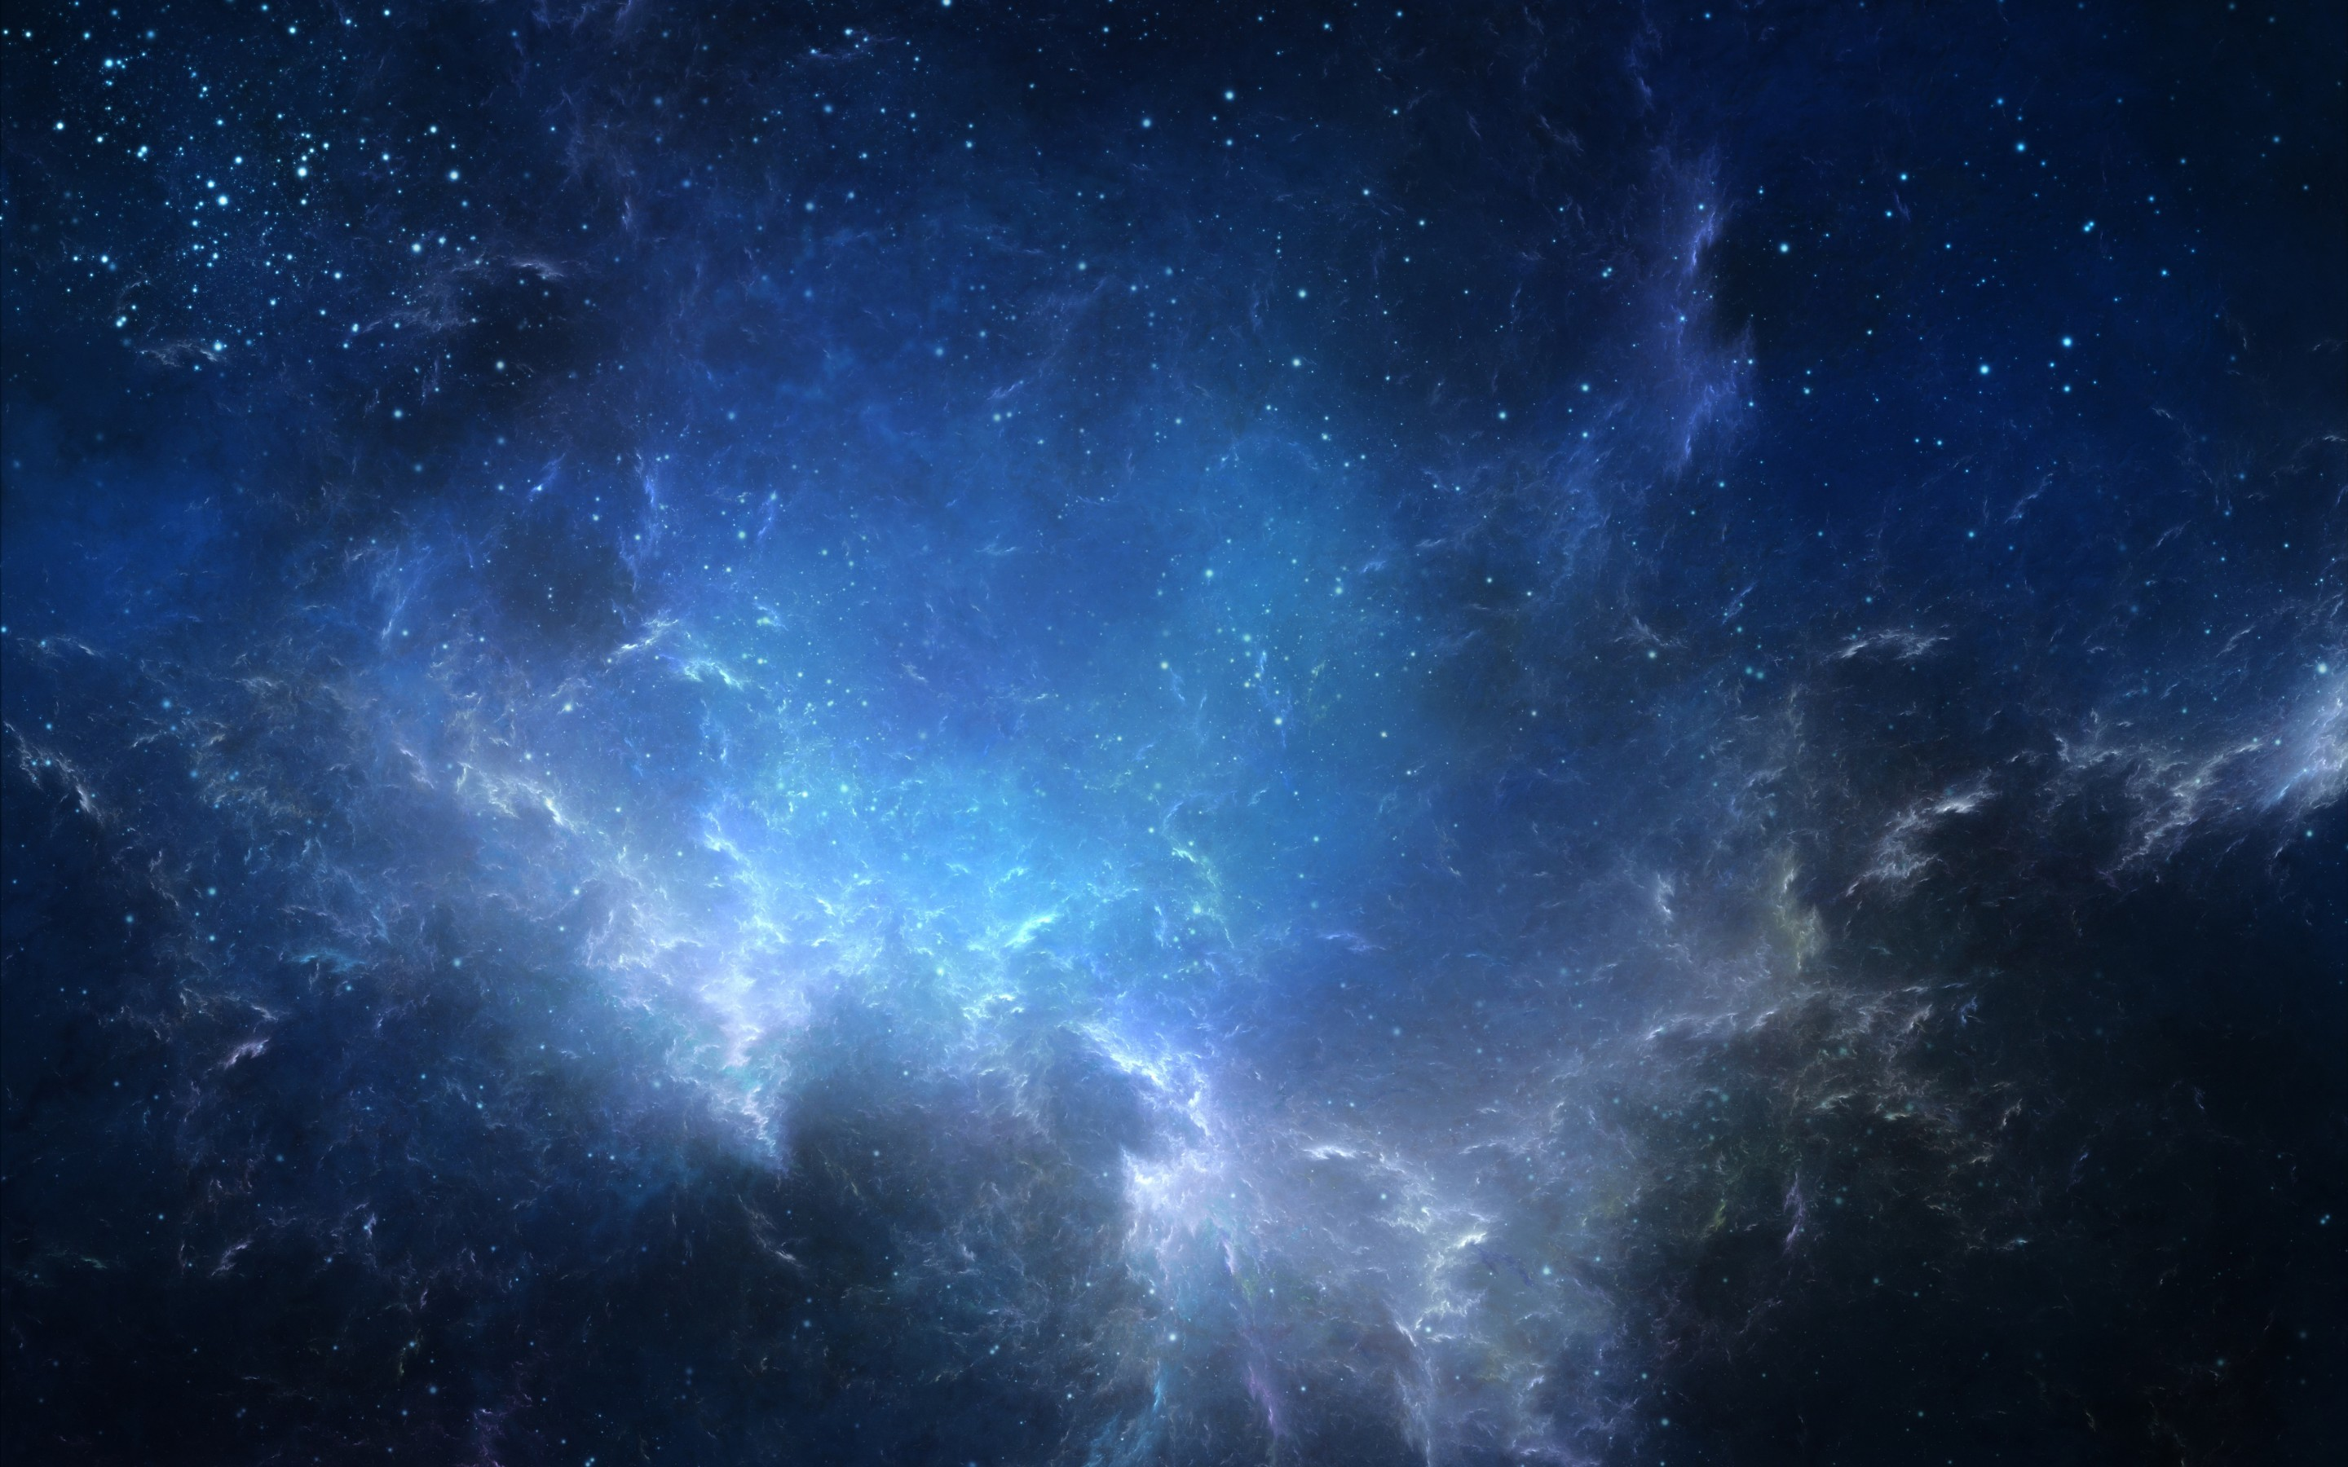
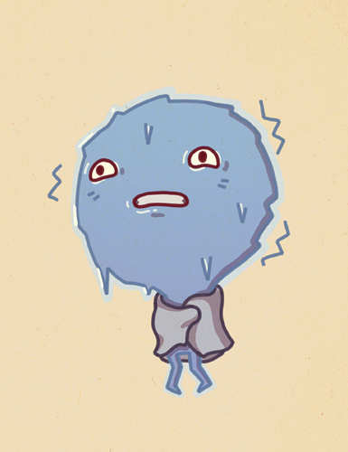
Цікаві факти
Плутон, незважаючи на свої малі розміри та умови, малопридатні для колонізації, не уникнув уваги письменників фантастів. В 30-х роках XX століття фантастів привертав його статус знову відкритої планети, в більш пізніх творах він час від часу фігурує в якості окраїни Сонячної системи
У березні 2009 року сенат штату Іллінойс прийняв рішення, що Плутон буде вважатися в штаті планетою, а день 13 березня буде в штаті днем Плутона.
Американське діалектологічне суспільство визнало дієслово «to pluto» («оплутонити») «новим словом 2006 року». Нове дієслово означає «пониження в званні або цінності кого-небудь або чого-небудь, як це сталося з тепер вже колишньою планетою Плутон».
За час від його відкриття до викреслення Плутона з планет, він не встиг навіть один раз обернутися навколо Сонця.

Slide 13
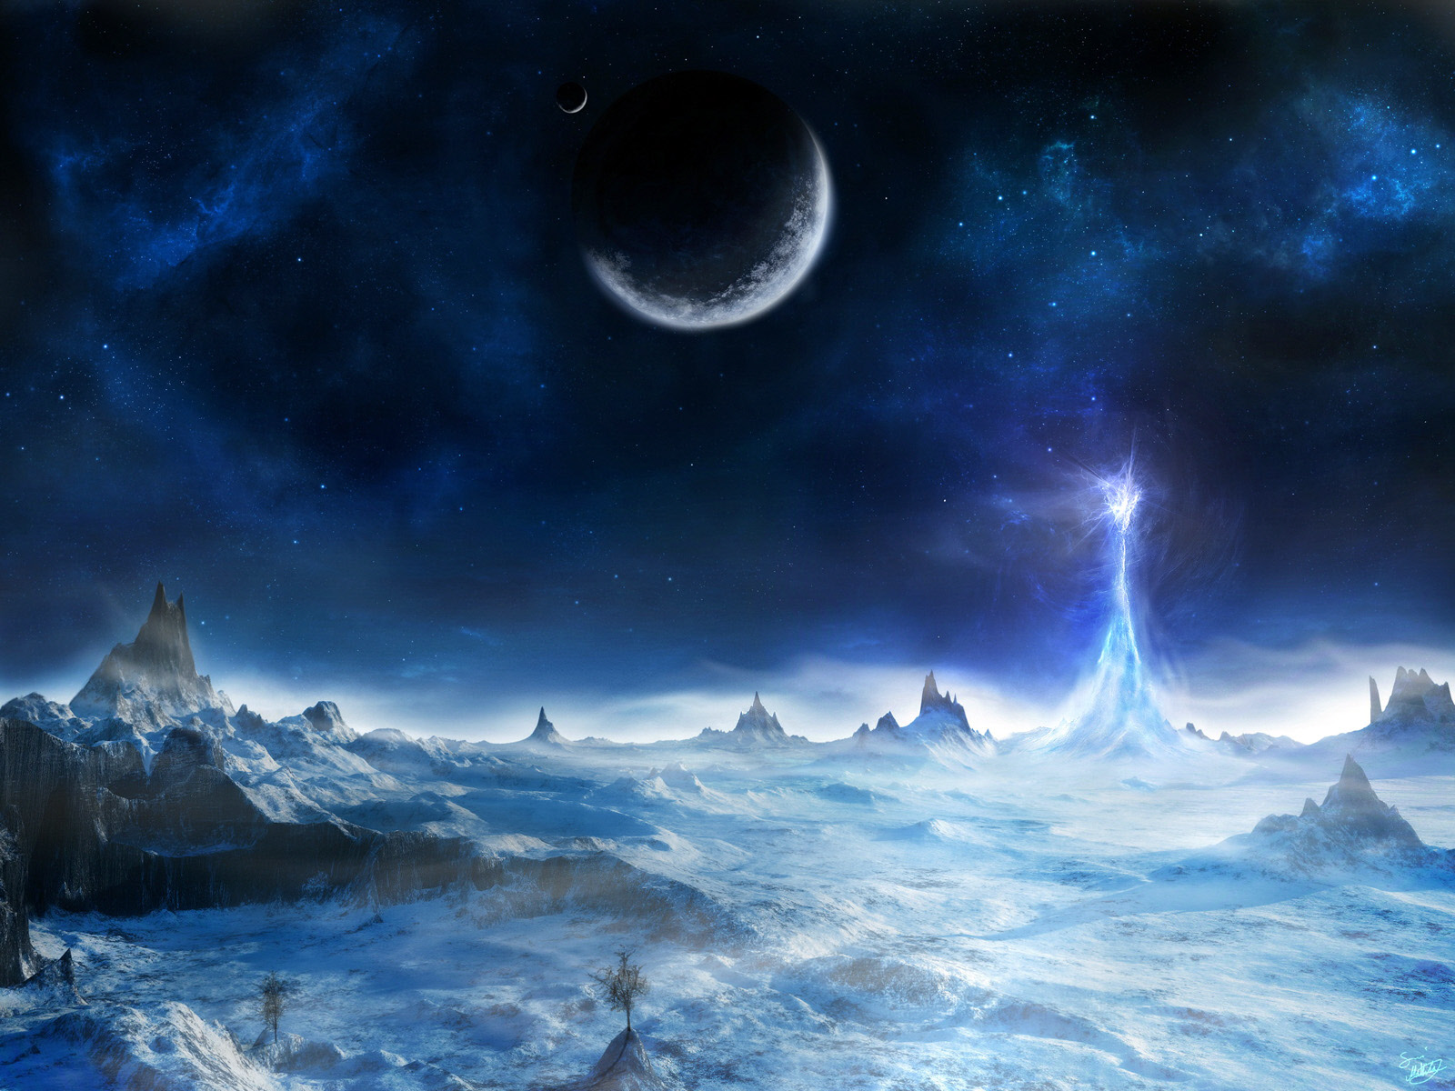
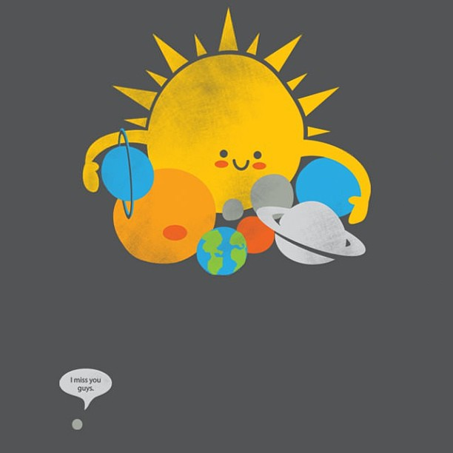
Дякую за увагу!

